Slide 1
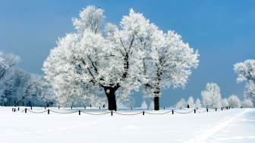
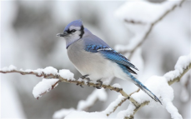
1 | 2 | 3 | 4 | 5 | 6 | 7 | 8 | 9 | 10 | 11 | 12 | 13 | 14 | 15 | 16 | 17 | 18 | 19 | 20
janvier
21 | 22 | 23 | 24 | 25 | 26 | 27 | 28 | 29 | 30 | 31
téléchargé gratuitement sur : www.tiloustics.eu

Slide 2
1 | 2 | 3 | 4 | 5 | 6 | 7 | 8 | 9 | 10 | 11 | 12 | 13 | 14 | 15 | 16 | 17 | 18 | 19 | 20
février
21 | 22 | 23 | 24 | 25 | 26 | 27 | 28 | 29

Slide 3
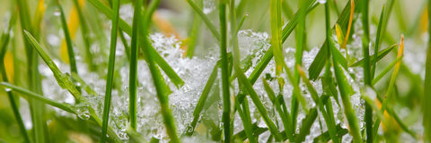
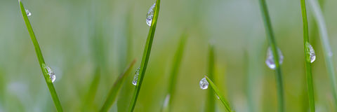
1 | 2 | 3 | 4 | 5 | 6 | 7 | 8 | 9 | 10 | 11 | 12 | 13 | 14 | 15 | 16 | 17 | 18 | 19 | 20
mars
21 | 22 | 23 | 24 | 25 | 26 | 27 | 28 | 29 | 30 | 31

Slide 4
1 | 2 | 3 | 4 | 5 | 6 | 7 | 8 | 9 | 10 | 11 | 12 | 13 | 14 | 15 | 16 | 17 | 18 | 19 | 20
avril
21 | 22 | 23 | 24 | 25 | 26 | 27 | 28 | 29 | 30

Slide 5
1 | 2 | 3 | 4 | 5 | 6 | 7 | 8 | 9 | 10 | 11 | 12 | 13 | 14 | 15 | 16 | 17 | 18 | 19 | 20
mai
21 | 22 | 23 | 24 | 25 | 26 | 27 | 28 | 29 | 30 | 31

Slide 6
1 | 2 | 3 | 4 | 5 | 6 | 7 | 8 | 9 | 10 | 11 | 12 | 13 | 14 | 15 | 16 | 17 | 18 | 19 | 20
juin
21 | 22 | 23 | 24 | 25 | 26 | 27 | 28 | 29 | 30

Slide 7
1 | 2 | 3 | 4 | 5 | 6 | 7 | 8 | 9 | 10 | 11 | 12 | 13 | 14 | 15 | 16 | 17 | 18 | 19 | 20
juillet
21 | 22 | 23 | 24 | 25 | 26 | 27 | 28 | 29 | 30 | 31

Slide 8
1 | 2 | 3 | 4 | 5 | 6 | 7 | 8 | 9 | 10 | 11 | 12 | 13 | 14 | 15 | 16 | 17 | 18 | 19 | 20
août
21 | 22 | 23 | 24 | 25 | 26 | 27 | 28 | 29 | 30 | 31

Slide 9
1 | 2 | 3 | 4 | 5 | 6 | 7 | 8 | 9 | 10 | 11 | 12 | 13 | 14 | 15 | 16 | 17 | 18 | 19 | 20
septembre
21 | 22 | 23 | 24 | 25 | 26 | 27 | 28 | 29 | 30

Slide 10
1 | 2 | 3 | 4 | 5 | 6 | 7 | 8 | 9 | 10 | 11 | 12 | 13 | 14 | 15 | 16 | 17 | 18 | 19 | 20
octobre
21 | 22 | 23 | 24 | 25 | 26 | 27 | 28 | 29 | 30 | 31

Slide 11
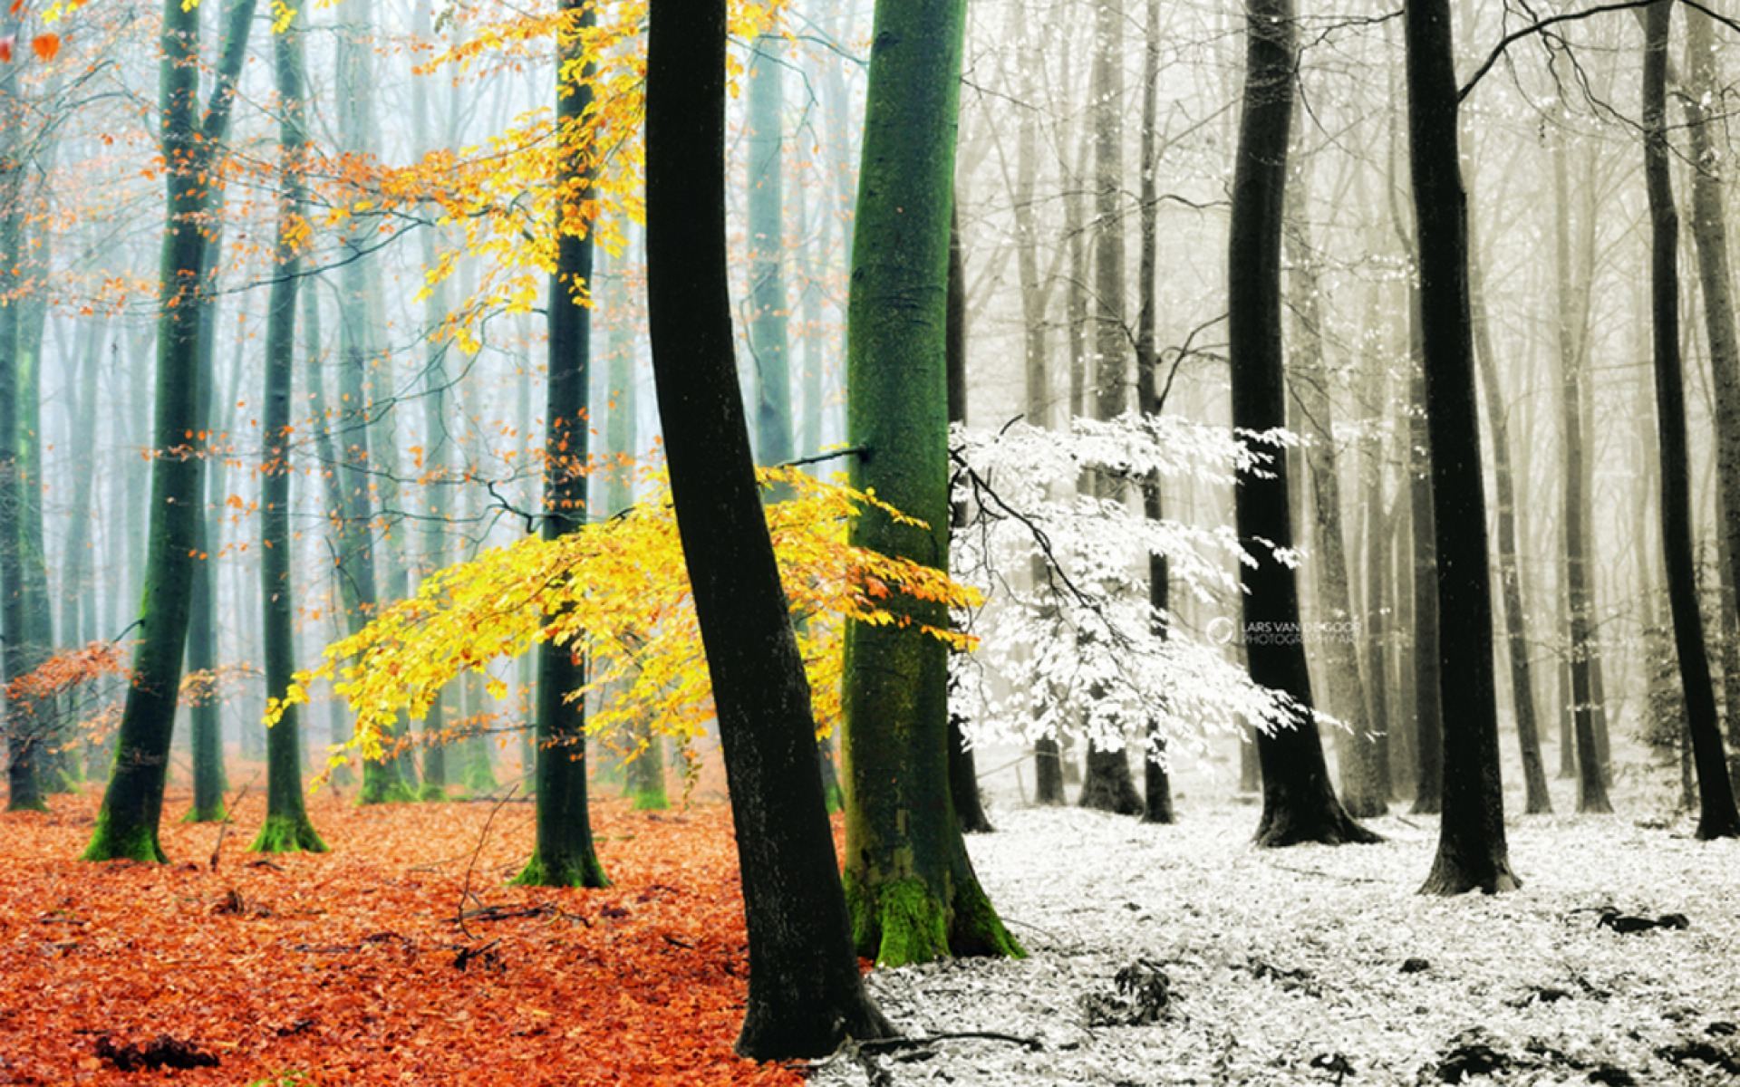
1 | 2 | 3 | 4 | 5 | 6 | 7 | 8 | 9 | 10 | 11 | 12 | 13 | 14 | 15 | 16 | 17 | 18 | 19 | 20
novembre
21 | 22 | 23 | 24 | 25 | 26 | 27 | 28 | 29 | 30

Slide 12
1 | 2 | 3 | 4 | 5 | 6 | 7 | 8 | 9 | 10 | 11 | 12 | 13 | 14 | 15 | 16 | 17 | 18 | 19 | 20
décembre
21 | 22 | 23 | 24 | 25 | 26 | 27 | 28 | 29 | 30 | 31

Slide 13
lundi | lundi | lundi | lundi | lundi | lundi
mardi | mardi | mardi | mardi | mardi | mardi
mercredi | mercredi | mercredi | mercredi | mercredi | mercredi
jeudi | jeudi | jeudi | jeudi | jeudi | jeudi
vendredi | vendredi | vendredi | vendredi | vendredi | vendredi
samedi | samedi | samedi | samedi | samedi | samedi
dimanche | dimanche | dimanche | dimanche | dimanche | dimanche
lundi | lundi | lundi | lundi | lundi | lundi
mardi | mardi | mardi | mardi | mardi | mardi
mercredi | mercredi | mercredi | mercredi | mercredi | mercredi
jeudi | jeudi | jeudi | jeudi | jeudi | jeudi
vendredi | vendredi | vendredi | vendredi | vendredi | vendredi
samedi | samedi | samedi | samedi | samedi | samedi
dimanche | dimanche | dimanche | dimanche | dimanche | dimanche
A imprimer plusieurs fois

Slide 14
lundi | lundi | lundi | lundi | lundi | lundi
mardi | mardi | mardi | mardi | mardi | mardi
mercredi | mercredi | mercredi | mercredi | mercredi | mercredi
jeudi | jeudi | jeudi | jeudi | jeudi | jeudi
vendredi | vendredi | vendredi | vendredi | vendredi | vendredi
samedi | samedi | samedi | samedi | samedi | samedi
dimanche | dimanche | dimanche | dimanche | dimanche | dimanche
lundi | lundi | lundi | lundi | lundi | lundi
mardi | mardi | mardi | mardi | mardi | mardi
mercredi | mercredi | mercredi | mercredi | mercredi | mercredi
jeudi | jeudi | jeudi | jeudi | jeudi | jeudi
vendredi | vendredi | vendredi | vendredi | vendredi | vendredi
samedi | samedi | samedi | samedi | samedi | samedi
dimanche | dimanche | dimanche | dimanche | dimanche | dimanche
A imprimer plusieurs fois

Slide 15
lundi | lundi | lundi | lundi | lundi | lundi
mardi | mardi | mardi | mardi | mardi | mardi
mercredi | mercredi | mercredi | mercredi | mercredi | mercredi
jeudi | jeudi | jeudi | jeudi | jeudi | jeudi
vendredi | vendredi | vendredi | vendredi | vendredi | vendredi
samedi | samedi | samedi | samedi | samedi | samedi
dimanche | dimanche | dimanche | dimanche | dimanche | dimanche
lundi | lundi | lundi | lundi | lundi | lundi
mardi | mardi | mardi | mardi | mardi | mardi
mercredi | mercredi | mercredi | mercredi | mercredi | mercredi
jeudi | jeudi | jeudi | jeudi | jeudi | jeudi
vendredi | vendredi | vendredi | vendredi | vendredi | vendredi
samedi | samedi | samedi | samedi | samedi | samedi
dimanche | dimanche | dimanche | dimanche | dimanche | dimanche
A imprimer plusieurs fois

Slide 16
lundi | lundi | lundi | lundi | lundi | lundi
mardi | mardi | mardi | mardi | mardi | mardi
mercredi | mercredi | mercredi | mercredi | mercredi | mercredi
jeudi | jeudi | jeudi | jeudi | jeudi | jeudi
vendredi | vendredi | vendredi | vendredi | vendredi | vendredi
samedi | samedi | samedi | samedi | samedi | samedi
dimanche | dimanche | dimanche | dimanche | dimanche | dimanche
lundi | lundi | lundi | lundi | lundi | lundi
mardi | mardi | mardi | mardi | mardi | mardi
mercredi | mercredi | mercredi | mercredi | mercredi | mercredi
jeudi | jeudi | jeudi | jeudi | jeudi | jeudi
vendredi | vendredi | vendredi | vendredi | vendredi | vendredi
samedi | samedi | samedi | samedi | samedi | samedi
dimanche | dimanche | dimanche | dimanche | dimanche | dimanche
A imprimer plusieurs fois

Slide 17
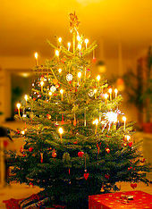
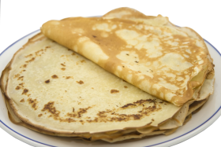
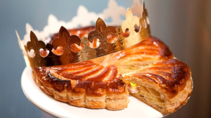
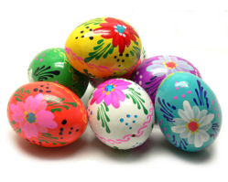
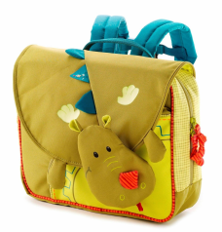

Slide 18
